Slide 1
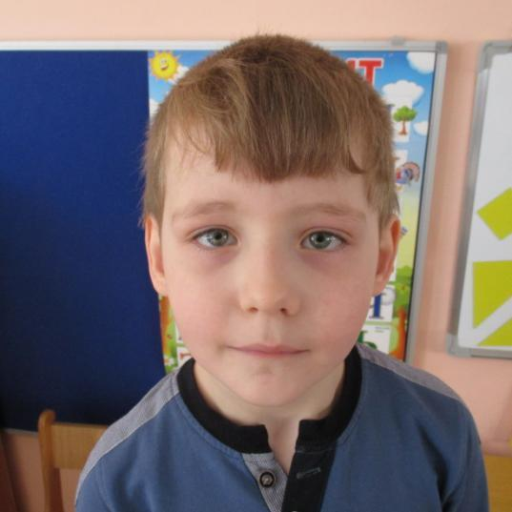
Говорят дети…
Для чего нужно идти в школу?
Чтобы учиться.
Для чего надо учиться?
Чтобы быть умным.
Учиться – это весело или скучно?
Весело. Потому что там друзья.
Трудно или легко?
Мне кажется трудно. Там трудные занятия, и надо всё делать хорошо.
Как ты будешь учиться?
На пять.
Почему?
Потому что буду правильно отвечать.
Как ты считаешь, легко ли оценку «5» на уроках получать?
Нет!

Slide 2
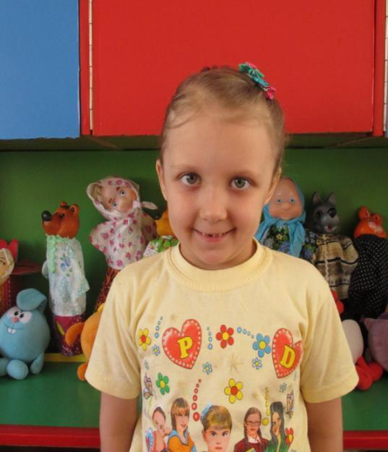
Говорят дети…
Для чего нужно идти в школу?
Чтобы тренировать память, чтобы всё было хорошо.
Для чего надо учиться?
Чтобы тренировать память свою.
Учиться – это весело или скучно?
Если так считать, то тогда весело, если не сложные задания.
Трудно или легко?
Бывает трудно, бывает легко.
Как ты будешь учиться?
Как все дети – ученики.
Почему?
Потому что я хочу получать 5!
Как ты считаешь, легко ли оценку «5» на уроках получать?
Нет!

Slide 3
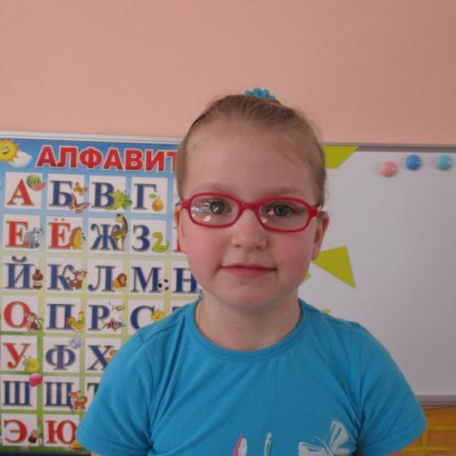
Говорят дети…
Для чего нужно идти в школу?
Чтобы учиться.
Для чего надо учиться?
Чтобы быть умным.
Учиться – это весело или скучно?
Весело, потому что там есть друзья.
Трудно или легко?
Трудно, потому что могут быть «трудные» примеры, трудные задания.
Как ты будешь учиться ?
На «хорошо».
Почему?
Потому что мне нравиться учиться.
Как ты считаешь, легко ли оценку «5» на уроках получать?
Не легко!

Slide 4
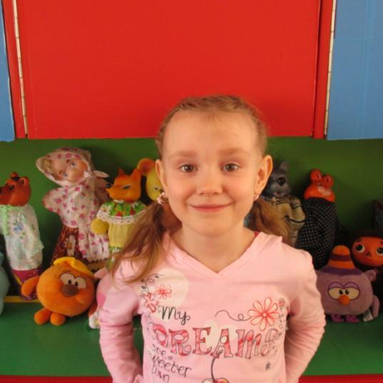
Говорят дети…
Для чего нужно идти в школу?
Чтобы учиться.
Для чего надо учиться?
Быть умным, всё уметь, всё знать.
Учиться – это весело или скучно?
Весело. Мне иногда весело в школе.
Трудно или легко?
Легко. Я иногда что – то знаю.
Как ты будешь учиться?
Хорошо.
Почему?
Потому что я хочу себе пятёрку; быть умницей.
Как ты считаешь, легко ли оценку «5» на уроках получать?
Легко.

Slide 5
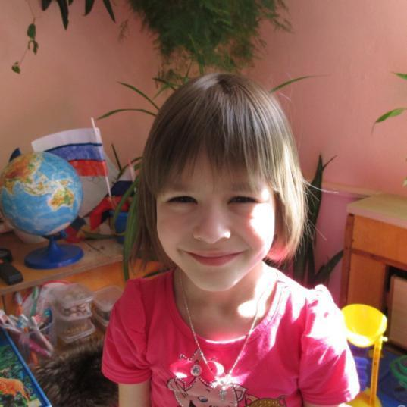
Говорят дети…
Для чего нужно идти в школу?
Чтобы учиться.
Для чего надо учиться?
Чтобы голова работала.
Учиться – это весело или скучно?
Весело. В моей школе можно танцевать, писать по клеточкам.
Трудно или легко?
Трудно. В моей школе то фигуры никак не угадать… Ну уже не знаю, не помню.
Как ты будешь учиться?
Пятёрки получать .
Почему?
Потому что я уже хожу в школу на подготовку.
Как ты считаешь, легко ли оценку «5» на уроках получать?
Тяжело.

Slide 6
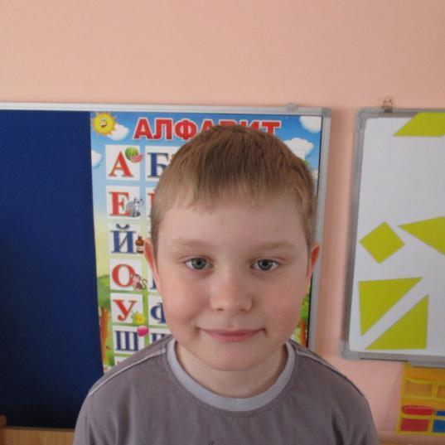
Говорят дети…
Для чего нужно идти в школу?
Чтобы заниматься.
Для чего надо учиться?
Чтобы умным быть.
Учиться – это весело или скучно?
Весело, уроки не сложные.
Трудно или легко?
Легко, потому что я уже «обучен».
Как ты будешь учиться?
Не знаю.
Почему?
Наверно только по математике «5» будет.
Как ты считаешь, легко ли оценку «5» на уроках получать?
Не легко.

Slide 7
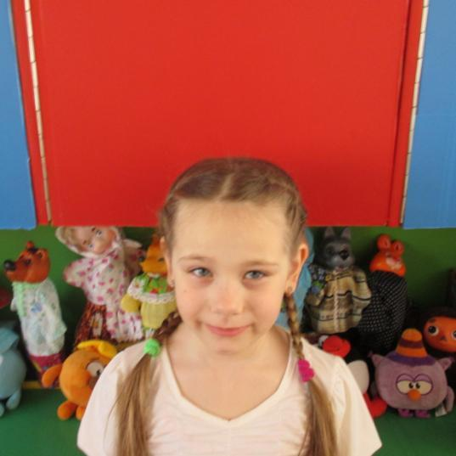
Говорят дети…
Для чего нужно идти в школу?
Чтобы учиться.
Для чего надо учиться?
Чтобы всё знать.
Учиться – это весело или скучно?
Весело. Там будет очень много новых друзей.
Трудно или легко?
Трудно. Там будет всё сложное , будут новые уроки.
Как ты будешь учиться?
Хорошо.
Почему?
Я не знаю.
Как ты считаешь, легко ли оценку «5» на уроках получать?
Нееет! Не легко!

Slide 8
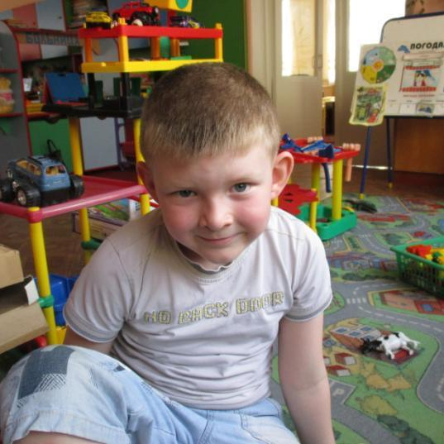
Говорят дети…
Для чего нужно идти в школу?
Чтобы вот учить буквы, цифры.
Для чего надо учиться?
Чтобы знать всё про всё.
Учиться – это весело или скучно?
Весело, познакомиться можно с кем – то.
Трудно или легко?
Легко. Почему - не знаю.
Как ты будешь учиться?
На пятёрки.
Почему?
Долго думал. «Не знаю».
Как ты считаешь, легко ли оценку «5» на уроках получать?
Ну…. Трудно иногда.

Slide 9
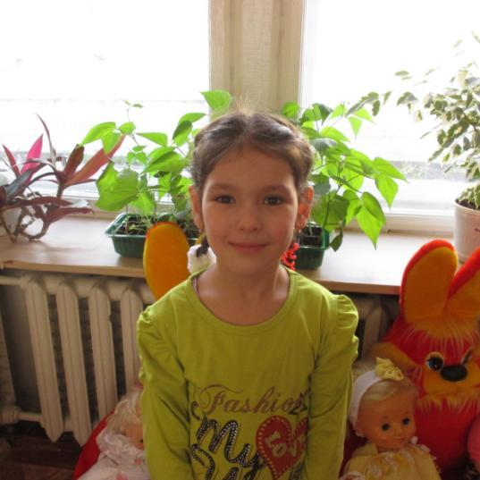
Говорят дети…
Для чего нужно идти в школу?
Для того, чтобы хорошо учиться.
Для чего надо учиться?
Чтобы быть умным и знать обо всём.
Учиться – это весело или скучно?
Весело, когда зазвенит звонок , можно пойти покушать, поиграть немного.
Трудно или легко?
Трудно. Трудно делать занятия и рисовать, что задают в альбоме для рисования.
Как ты будешь учиться?
Хорошо.
Почему?
Буду внимательной, умной, смелой и буду всё знать.
Как ты считаешь, легко ли оценку «5» на уроках получать?
Тяжело . Тяжело всё сделать правильно.

Slide 10
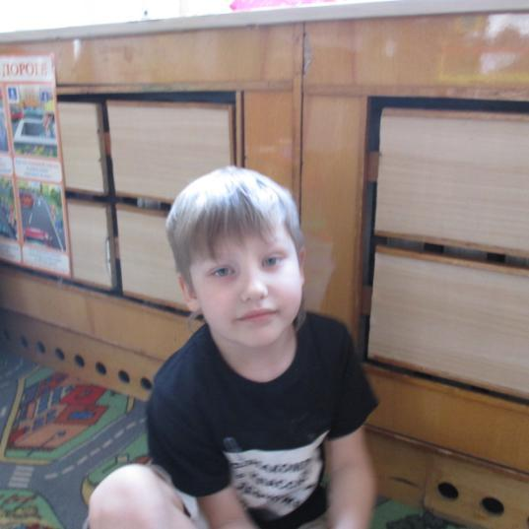
Говорят дети…
Для чего нужно идти в школу?
Чтобы хорошо учиться.
Для чего надо учиться?
Чтобы всё знать.
Учиться – это весело или скучно?
Весело. Там хороший учитель.
Трудно или легко?
Трудно. Там английский язык задают, учат читать, а читать трудно.
Как ты будешь учиться?
Хорошо.
Почему?
Чтобы знать всё.
Как ты считаешь, легко ли оценку «5» на уроках получать?
Трудно.

Slide 11
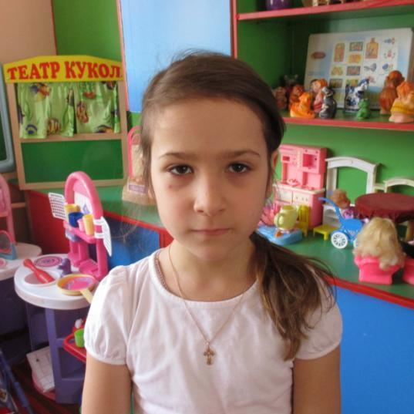
Говорят дети…
Для чего нужно идти в школу?
Чтобы учиться.
Для чего надо учиться?
Чтобы быть умной.
Учиться – это весело или скучно?
Весело. Там всякие задания интересные, которые ты знаешь.
Трудно или легко?
Трудно. Ты ещё не знаешь, как надо учиться, тебя надо учить.
Как ты будешь учиться?
Хорошо.
Почему?
Потому что хорошо могу учиться, могу писать.
Как ты считаешь, легко ли оценку «5» на уроках получать?
Нет.

